Slide 1



Command and Control System
LDS – Laser Detect Systems
Arye Kogan and Tomer Achdut
Academic instructor – Dr. Radel Ben-Av
Notes:
* כאן תומר אחדות ואריה כוגן מציגים בפניכם את מצגת פרוייקט הגמר שלנו:
מערכת שליטה ובקרה עבור חומרים מסוכנים
* הפרויקט מבוצע בשיתוף עם חברת לד"ס הישראלית ובהנחייתו של ד"ר רדאל בן אב

Slide 2

מהלך ההצגה
תיאור הבעייה
תאור הפתרון
המטרה
החזון
מימוש המערכת
רכיבי המערכת
הדגמה

Slide 3

תיאור הבעיה
כיום החברה מספקת אקדח לייזר המאפשר לזירה על חומרים חשודים וזיהוים על בסיס מסד נתונים פנימי באקדח אשר מעודכן ידנית.
כל חומר אשר מזוהה ע"י האקדח מתועד לוקאלית בזיכרון האקדח לקובץ log אשר מכיל פרטים על החומר שזוהה, את חתימת החומר ואת פרטי האדם שהחזיק בחומר.
המוצר הקיים דורש ניתוח נתונים ותחזוקה ידנית אשר אינה מאפשרת שימוש במידע ממספר אקדחים או מידע קודם, מכיוון שהמידע אינו נאגר כלל במסד נתונים חיצוני ואינו ממצה את הפוטנציאל שבו.

Slide 4
המטרה
הקמת מערכת שליטה ובקרה כוללת, מבוססת מפה, אשר תיצור תמונה רחבה לניתוח, בקרה, סיווג ושליטה בתנועת חומרים בשטח בזמן אמת

Slide 5
החזון

Slide 6
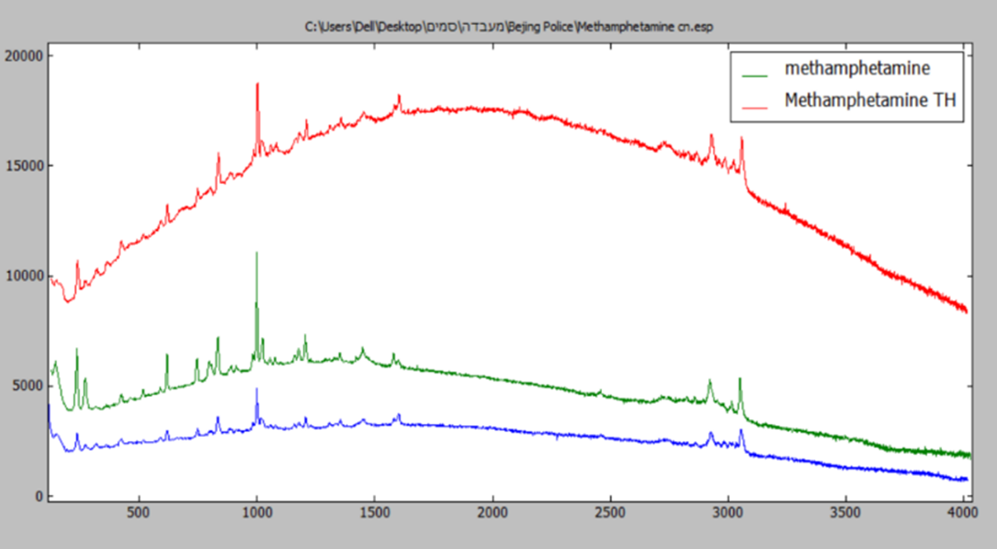
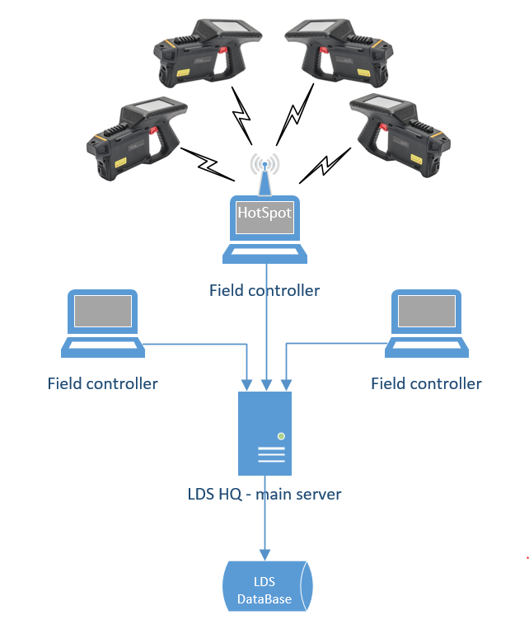
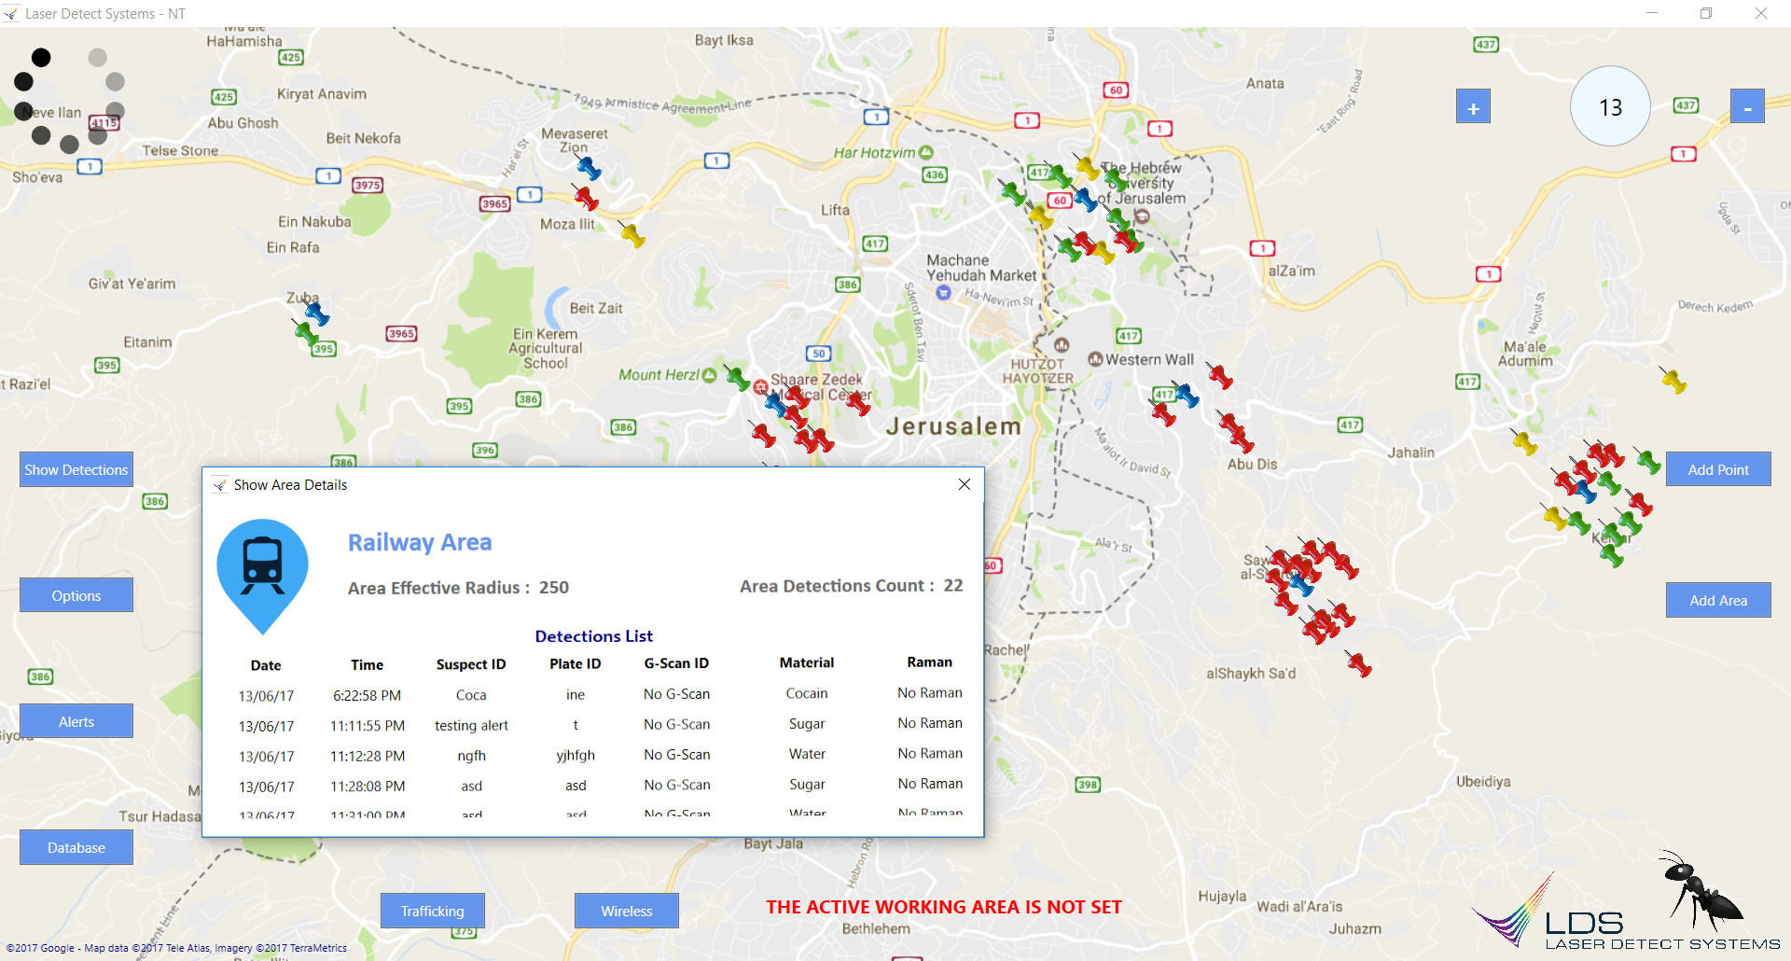
Notes:
נספק לכל יחידה בשטח מחשב שליטה נייד ועמיד, אשר מפעיל מערכת שו"ב אשר מציגה ממשק משתמש גרפי, ידידותי ואינטואיטבי, מבוסס מפה, ומשדרת רשת אלחוטית (HotSpot).
המערכת תציג את המידע הנשלף בזמן אמת מן האקדחים באמצעות ממשק התקשורת האלחוטית שפיתחנו בצד מערכת השו"ב ובצד האקדח.
המערכת תספק אלגוריתמים דינאמיים לניתוח, סינון והתרעה מפני איומים רלוונטים בזמן אמת.
נקים שרת מרכזי (HQ) אשר מאזין לבקשות מערכות השו"ב, מנהל מסד נתונים מרכזי ששומר, מתעד ומספק את המידע המבוקש ע"פ דרישה בצורה מאובטחת.

Slide 7
מימוש המערכת

Slide 8
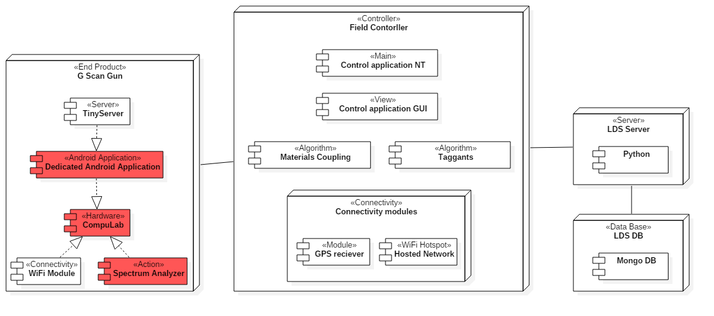
דיאגרמת רכיבים כללית

Slide 9
מימוש המערכת – ממשקי התקשורת בין תתי המערכות
הנגשת ממשק התקשורת האלחוטית בחומרת האקדח
הוספת שרת קטן לאפליקצית האקדח תוך שימוש בספריה NanoHTTPD
הפעלת HotSpot ממחשב השליטה ביחידת הקצה
הקמת שרת מרכזי
פיתוח אפליקצית דמו המדמה אקדח

Slide 10
מימוש המערכת – אבטחת מידע
הקמת מסד נתונים מוגן
מנגנוני אבטחה בשרת:
SSL – TODO (יצרנו Private Certificate אשר חתומה בSHA-256)
שמירת סיסמאות מעורבלות במסד הנתונים
אימות משתמשים (login) והקצאת session לזמן מוגבל
הטמעת הPrivate Certificate במערכת צד הלקוח לאימות השרת

Slide 11
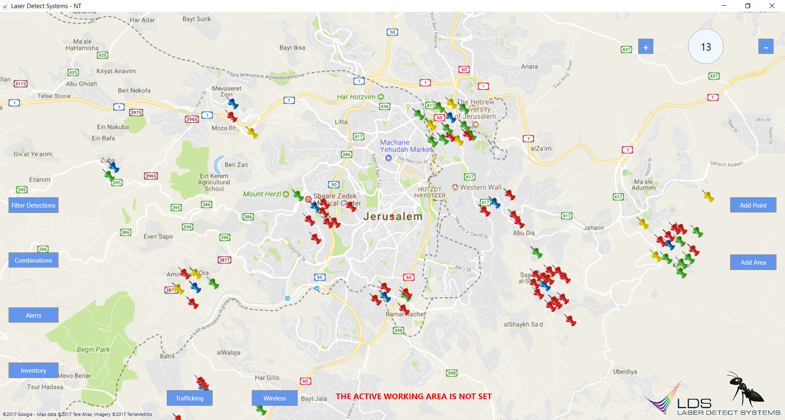
מימוש המערכת – ממשק המשתמש

Slide 12
מימוש המערכת – כלים
עכ

Slide 13
מימוש המערכת – אלגוריתמים
עכ

Slide 14
מימוש המערכת - תיכון
ב

Slide 15
מימוש הפרויקט
במסגרת פרויקט הגמר בהנדסת תוכנה הקפדנו על עקרונות SOLID, תכנון מודולרי ובלתי תלוי על ידי הטמעת תבניות תיכון שונות, ביניהןSingleton, Observer, Command, Proxy, Visitor, Abstract Factory ו- MVC. הקפדנו על דרישות הלקוח וניהלנו את הפרויקט במתולוגית/ SCRUM Pair Programming
פיתחנו אפלקצית שליטה ובקרה מבוססת .NET תוך שימוש ב- Visual-C#
חקרנו ומצאנו SDK פתוח לעבודה מול ספקי מפות כדוגמת Google Maps בסביבת .NET (Google אינה מספקת API בעבודה עם .NET)
חקרנו ושילבנו יכולת הפעלה של Native Wi-Fi ב- Windows ע"י שימוש בתשתית pInvoke

Slide 16
מימוש הפרויקט
חקרנו את הצרכים להפעלת ממשק התקשורת האלחוטית דרך החומרה המיוחדת של האקדח (CompuLab), הוספנו אנטנה אלחוטית ללוח האם של האקדח כפי שיוצג בסרטון ואפשרנו את ה-WiFi דרך חומרת האקדח הייחודית
פיתחנו שרת קטן והוספנו אותו לאפליקצית האקדח, השרת מאזין לבקשות ומחזיר את המידע המאוחסן במסד הנתונים המקומי של האקדח. בנוסף, פיתחנו אפליקצית דמו המדמה אקדח (MOCK) למכשיר האנדרואיד שלנו לצורכי פיתוח ובדיקת מערכת השו"ב
פיתחנו צד שרת ב-Python שיהווה השרת המרכזי (HQ) המנהל את מסד הנתונים המרכזי. השרת יספק RESTfull API מלא ואבטחה מקצה לקצה מבוססת SSL, ע"י שימוש בהצפנת RSA וב- Private certificate אשר חתומה ב- SHA256

Slide 17
מימוש הפרויקט
אלגוריתם הMaterial Coupling - : פיתחנו ממשק דינאמי לקביעת חוקים אשר בעבורם המערכת תתריע בזמן אמת על שילוב של חומרים מותרים (או לא) העונים על חוק צימוד כלשהו, ועלולים להביא ליצירת חומר מסוכן אחר. לדוגמא: אצטון ומי חמצן הם זוג חומרים אשר שילובם עלול להביא לידי פצצה.
סימון חומרים כ-Tagant: הרחבנו את אלגוריתם ה-Materials Coupling בכדי לאפשר סימון של חומרים ע"י Tagant (חומר נטרלי לחלוטין בעל חתימת ראמן ייחודית) בכדי לסמן ולעקוב אחר התפשטות חומר מסויים בשטח

Slide 18
סרטון הדגמה

Slide 19
סיכום ההדגמה
הראינו דגימה של האקדח
הראינו חיבור של אנטנת הWi-Fi לבקר הCompuLab באקדח
הראינו הפעלה של מערכת השו"ב ואת הפונקציונאליות שבה:
הפעלה של HotSpot וזיהוי חיבור של אקדח
הוספה של נקודת בידוק וזיהוי חדשים
הצגת הזיהויים המשוייכים לנקודת הבידוק
סינון הנתונים המוצגים ע"פ סוג החומר המזוהה
הוספת חוק לאלגוריתם הMaterial Coupling
הצגת החוקים הקיימים במסד הנתונים
דיווח המערכת על התרעה מתאימה בגין התאמה לחוק מסוים

Slide 20
תודה על ההקשבה! תומר ואריה

Slide 21
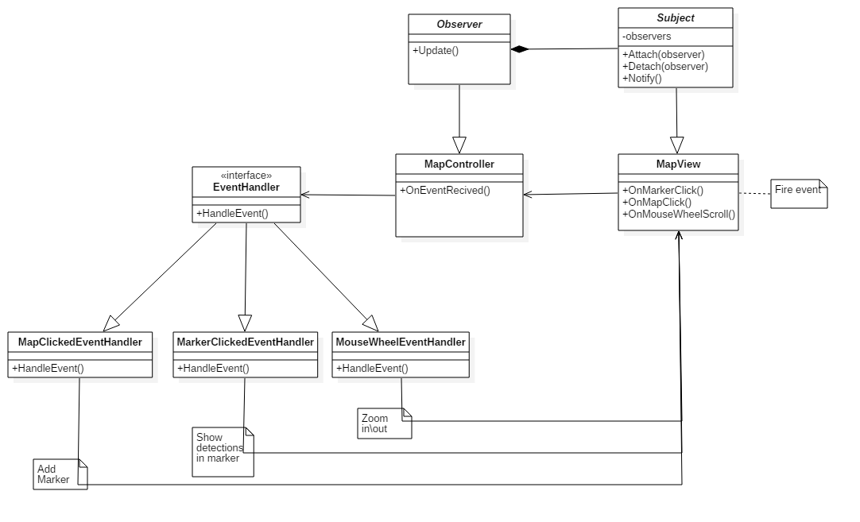
Notes:
* בתרשים הבא ניתן לראות את מודל הMVC והשימוש בתבניות התיכון Observer & Command.
* התרשים נכון לכל הViews, לשם פשטות אנו מציגים דוגמה קונקרטית על MapView
* הקונטרולר הוא האובזרבר והView הוא הSubject
* כאשר למשל לוחצים על המפה, נורה Event של MapClicked שנתפס ע"י הקונטרולר והוא מפעיל Event Handler ע"פ הטיפוס של האיוונט

